Slide 1
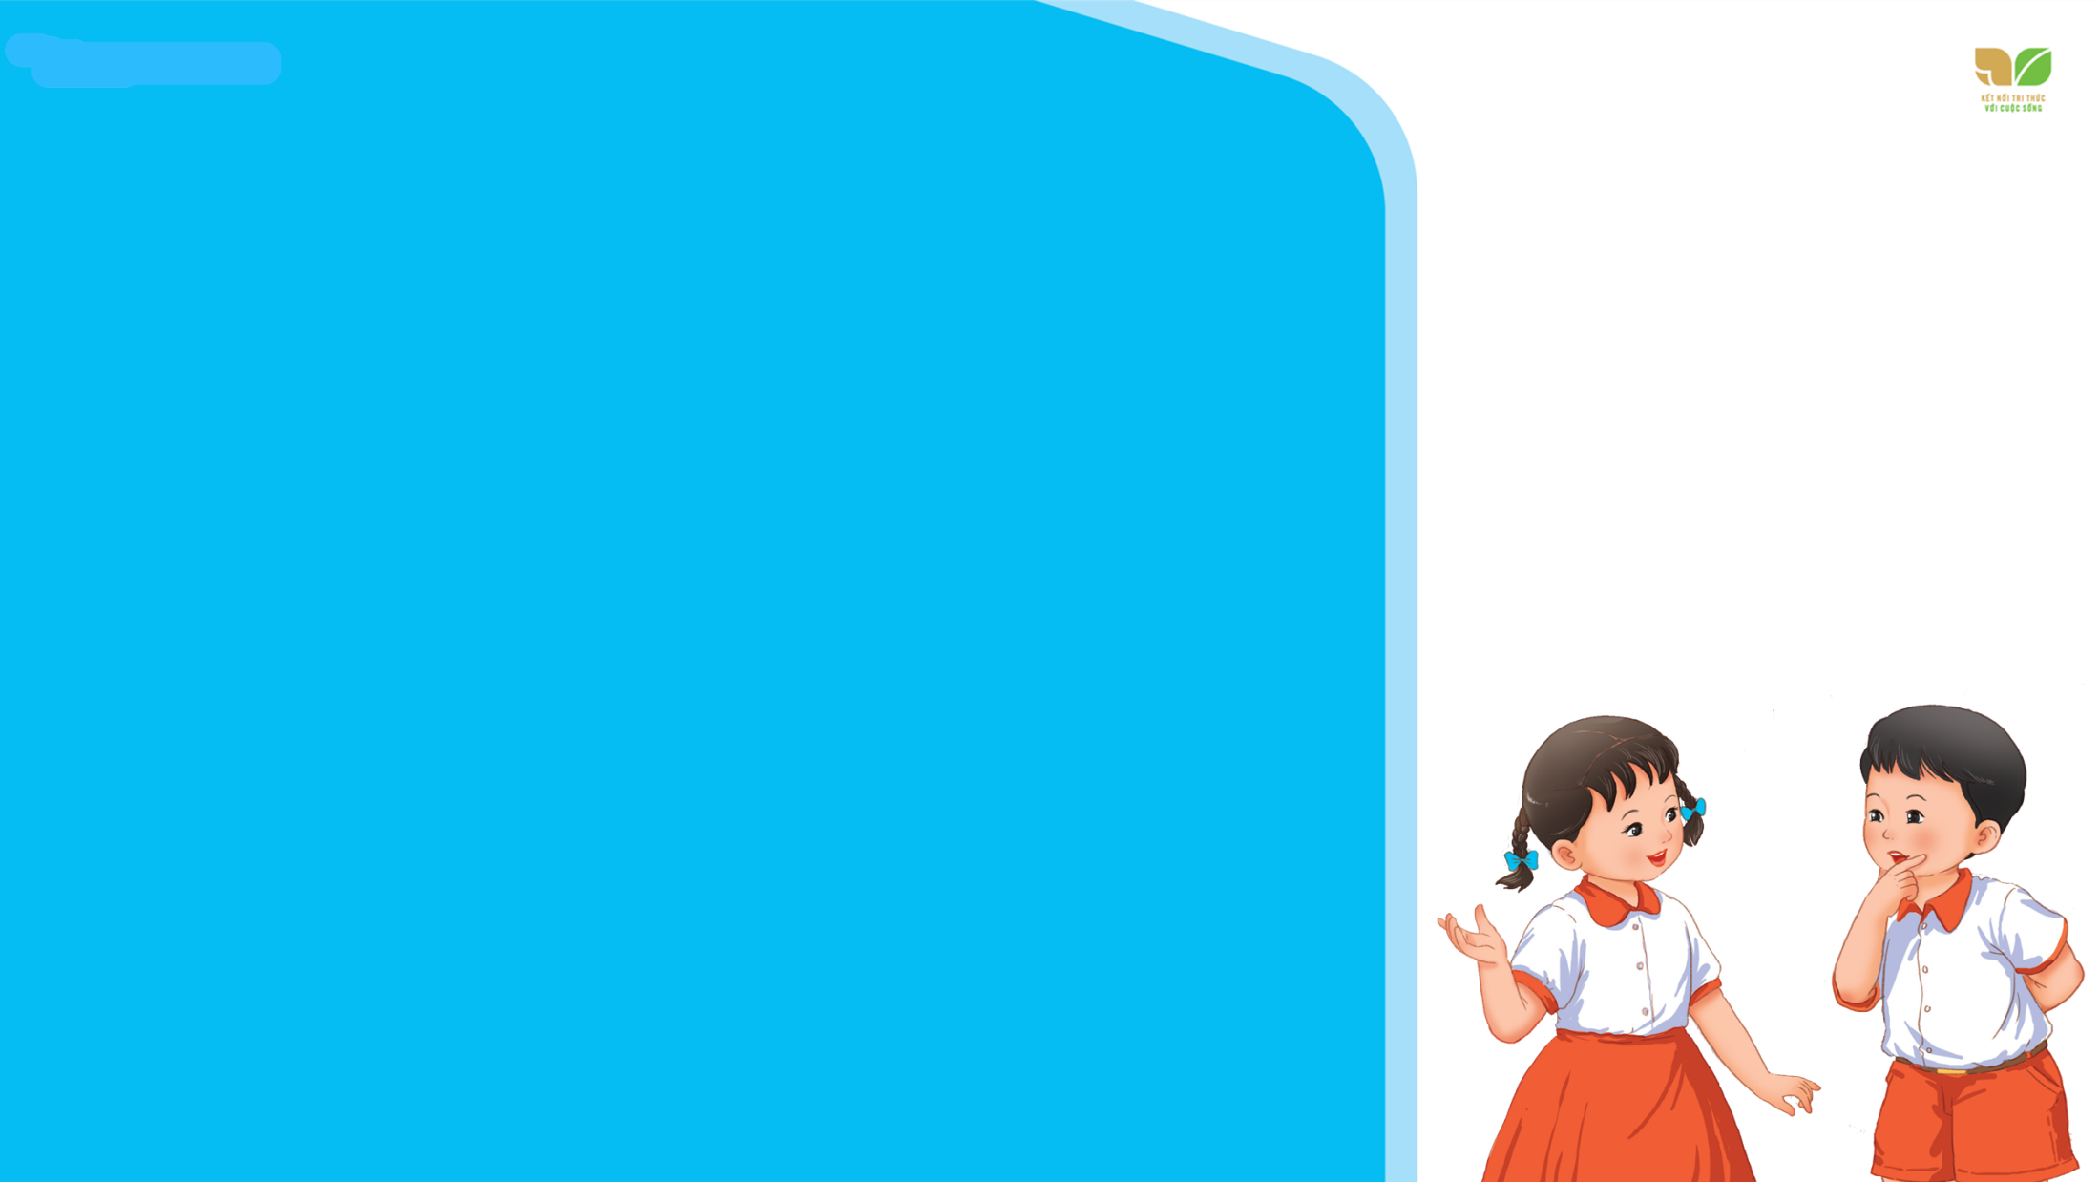
TIẾNG VIỆT 2

Slide 3
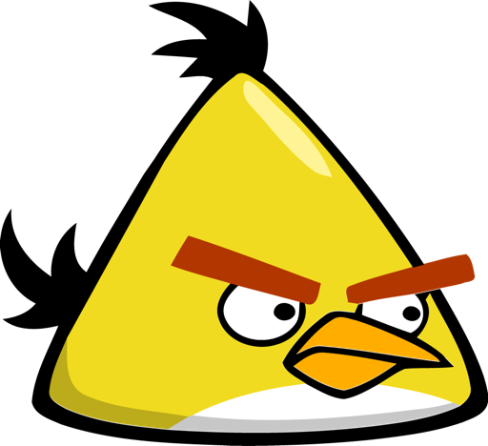
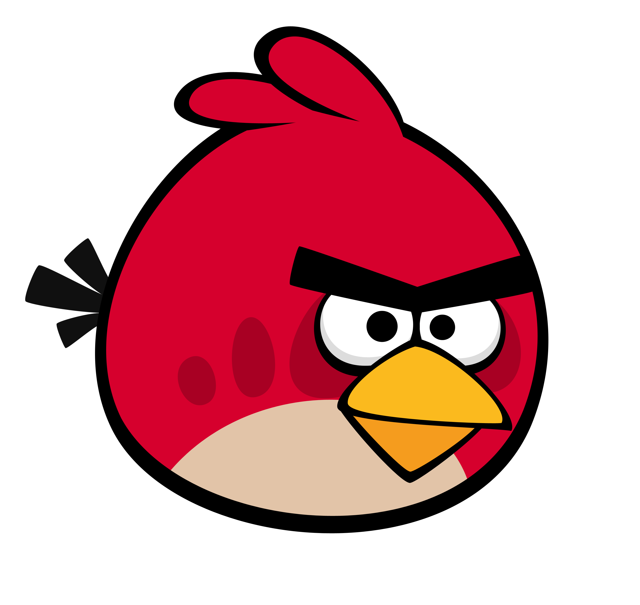
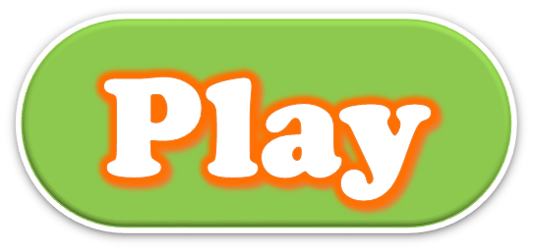

Slide 4
Từ ngữ nào dưới đây chỉ người làm việc trên biển?
A. ca sĩ
C. ngư dân
+5
-1
-1
-1
B. kĩ sư
D. lái xe

Slide 5
Các chú hải quân tuần
tra trên biển để làm gì?
A. để tập thể dục
C. để ngắm cảnh
+5
-1
-1
-1
B. để canh giữ
biển đảo
D. để tắm biển

Slide 6
Quả gì áo vàng, xanh
Ăn vào rất ngọt lành
Pha nước uống thơm mát
Còn ngon hơn cả chanh
(Là quả gì?)
A. quả ổi
C. quả chanh
+5
-1
-1
-1
B. quả nho
D. quả cam

Slide 7
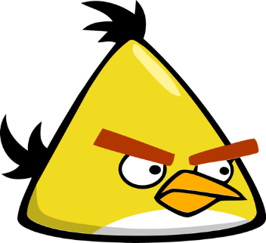
Great job!
Exit

Slide 8
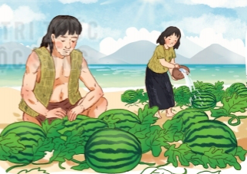
Bài 23: BÓP NÁT QUẢ CAM
Thứ … ngày … tháng … năm 2022
S/100
Notes:
Tác giả bộ ppt Toán + TV2: Phan Thị Linh – Đà Nẵng
Sđt lh: 0916.604.268
+ Zalo: 0916.604.268
+ Facebook cá nhân: https://www.facebook.com/nhilinh.phan/
+ Nhóm chia sẻ tài liệu: https://www.facebook.com/groups/443096903751589
Hãy liên hệ chính chủ sản phẩm để được hỗ trợ và đồng hành trong suốt năm học nhé!

Slide 9
BÓP NÁT QUẢ CAM
Giặc Nguyên cho sứ thần sang giả vờ mượn đường để xâm chiếm nước ta. Thấy sứ giặc ngang ngược, Trần Quốc Toản vô cùng căm giận.
Biết vua họp bàn việc nước dưới thuyền rồng, Quốc Toản quyết đợi gặp vua xin đánh giặc. Đợi mãi không gặp được vua, cậu liều chết xô mấy người lính gác, xăm xăm xuống bến.
Gặp vua, Quốc Toản quỳ xuống tâu:
– Cho giặc mượn đường là mất nước. Xin bệ hạ cho đánh!
Nói xong, cậu tự đặt thanh gươm lên gáy, xin chịu tội.
Vua cho Toản đứng dậy, ôn tồn bảo:
– Quốc Toản làm trái phép nước, lễ ra phải trị tội. Nhưng còn trẻ mà đã biết lo việc nước, ta có lời khen.
Nói rồi, vua ban cho Quốc Toản một quả cam.
Quốc Toản ấm ức bước lên bờ: “Vua ban cho cam quý nhưng xem ta như trẻ con, không cho dự bàn việc nước”. Nghĩ đến quân giặc ngang ngược, cậu nghiến răng, hai bàn tay bóp chặt.
Khi trở ra, Quốc Toản xoè tay cho mọi người xem cam quý. Nhưng quả cam đã nát từ bao giờ.
(Theo Nguyễn Huy Tưởng)
Notes:
ĐỌc mẫu
Tìm từ khó đọc

Slide 10
Luyện từ khó
sứ thần
xâm chiếm
ngang ngược
xăm xăm
xoè

Slide 11
BÓP NÁT QUẢ CAM
Tìm từ khó hiểu
trong bài
Giặc Nguyên cho sứ thần sang giả vờ mượn đường để xâm chiếm nước ta. Thấy sứ giặc ngang ngược, Trần Quốc Toản vô cùng căm giận.
Biết vua họp bàn việc nước dưới thuyền rồng, Quốc Toản quyết đợi gặp vua xin đánh giặc. Đợi mãi không gặp được vua, cậu liều chết xô mấy người lính gác, xăm xăm xuống bến.
Gặp vua, Quốc Toản quỳ xuống tâu:
– Cho giặc mượn đường là mất nước. Xin bệ hạ cho đánh!
Nói xong, cậu tự đặt thanh gươm lên gáy, xin chịu tội.
Vua cho Toản đứng dậy, ôn tồn bảo:
– Quốc Toản làm trái phép nước, lễ ra phải trị tội. Nhưng còn trẻ mà đã biết lo việc nước, ta có lời khen.
Nói rồi, vua ban cho Quốc Toản một quả cam.
Quốc Toản ấm ức bước lên bờ: “Vua ban cho cam quý nhưng xem ta như trẻ con, không cho dự bàn việc nước”. Nghĩ đến quân giặc ngang ngược, cậu nghiến răng, hai bàn tay bóp chặt.
Khi trở ra, Quốc Toản xoè tay cho mọi người xem cam quý. Nhưng quả cam đã nát từ bao giờ.
(Theo Nguyễn Huy Tưởng)

Slide 12
nhanh và liền một mạch nhằm thẳng tới nơi đã định.
Xăm xăm:
(sứ giả) người thay mặt cho vua một nước đi giao thiệp với nước ngoài.
Sứ thần:
sinh năm 1267, mất năm 1285, một thiếu niên anh hùng tham gia kháng chiến chống giặc Nguyên.
Trần Quốc Toản:

Slide 13
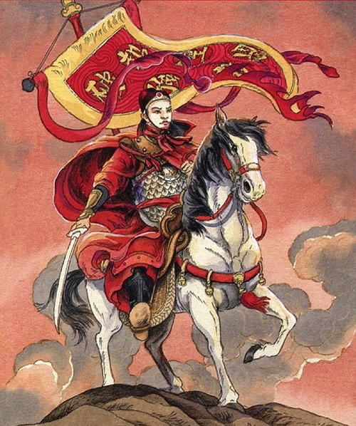
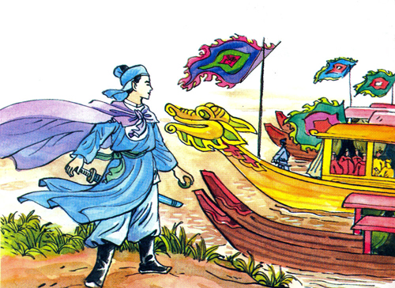
Trần Quốc Toản:

Slide 14
giặc từ phương Bắc.
Giặc Nguyên:
nhẹ nhàng, từ tốn, tỏ ra nhã nhẵn khiến dễ tiếp thu.
Ôn tồn:
bực tức mà phải cố gắng nén lại.
Ấm ức:

Slide 15
Quốc Toản ấm ức bước lên bờ: “Vua ban cho cam quý nhưng xem ta như trẻ con, không cho dự bàn việc nước”.
Nghĩ đến quân giặc ngang ngược, cậu nghiến răng, hai bàn tay bóp chặt.

Slide 16
BÓP NÁT QUẢ CAM
Đọc nối tiếp
Giặc Nguyên cho sứ thần sang giả vờ mượn đường để xâm chiếm nước ta. Thấy sứ giặc ngang ngược, Trần Quốc Toản vô cùng căm giận.
Biết vua họp bàn việc nước dưới thuyền rồng, Quốc Toản quyết đợi gặp vua xin đánh giặc. Đợi mãi không gặp được vua, cậu liều chết xô mấy người lính gác, xăm xăm xuống bến.
Gặp vua, Quốc Toản quỳ xuống tâu:
– Cho giặc mượn đường là mất nước. Xin bệ hạ cho đánh!
Nói xong, cậu tự đặt thanh gươm lên gáy, xin chịu tội.
Vua cho Toản đứng dậy, ôn tồn bảo:
– Quốc Toản làm trái phép nước, lễ ra phải trị tội. Nhưng còn trẻ mà đã biết lo việc nước, ta có lời khen.
Nói rồi, vua ban cho Quốc Toản một quả cam.
Quốc Toản ấm ức bước lên bờ: “Vua ban cho cam quý nhưng xem ta như trẻ con, không cho dự bàn việc nước”. Nghĩ đến quân giặc ngang ngược, cậu nghiến răng, hai bàn tay bóp chặt.
Khi trở ra, Quốc Toản xoè tay cho mọi người xem cam quý. Nhưng quả cam đã nát từ bao giờ.
(Theo Nguyễn Huy Tưởng)
Giặc Nguyên cho sứ thần sang giả vờ mượn đường để xâm chiếm nước ta. Thấy sứ giặc ngang ngược, Trần Quốc Toản vô cùng căm giận.
Biết vua họp bàn việc nước dưới thuyền rồng, Quốc Toản quyết đợi gặp vua xin đánh giặc. Đợi mãi không gặp được vua, cậu liều chết xô mấy người lính gác, xăm xăm xuống bến.
Gặp vua, Quốc Toản quỳ xuống tâu:
– Cho giặc mượn đường là mất nước. Xin bệ hạ cho đánh!
Nói xong, cậu tự đặt thanh gươm lên gáy, xin chịu tội.
Vua cho Toản đứng dậy, ôn tồn bảo:
– Quốc Toản làm trái phép nước, lễ ra phải trị tội. Nhưng còn trẻ mà đã biết lo việc nước, ta có lời khen.
Nói rồi, vua ban cho Quốc Toản một quả cam.
Quốc Toản ấm ức bước lên bờ: “Vua ban cho cam quý nhưng xem ta như trẻ con, không cho dự bàn việc nước”. Nghĩ đến quân giặc ngang ngược, cậu nghiến răng, hai bàn tay bóp chặt.
Khi trở ra, Quốc Toản xoè tay cho mọi người xem cam quý. Nhưng quả cam đã nát từ bao giờ.
(Theo Nguyễn Huy Tưởng)
Notes:
ĐỌc nối tiếp
Chia bài làm 4 phần

Slide 17
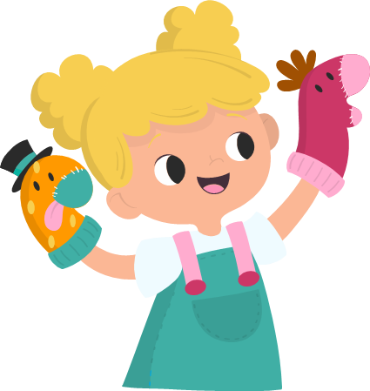
Luyện đọc
toàn bài

Slide 18
BÓP NÁT QUẢ CAM
Giặc Nguyên cho sứ thần sang giả vờ mượn đường để xâm chiếm nước ta. Thấy sứ giặc ngang ngược, Trần Quốc Toản vô cùng căm giận.
Biết vua họp bàn việc nước dưới thuyền rồng, Quốc Toản quyết đợi gặp vua xin đánh giặc. Đợi mãi không gặp được vua, cậu liều chết xô mấy người lính gác, xăm xăm xuống bến.
Gặp vua, Quốc Toản quỳ xuống tâu:
– Cho giặc mượn đường là mất nước. Xin bệ hạ cho đánh!
Nói xong, cậu tự đặt thanh gươm lên gáy, xin chịu tội.
Vua cho Toản đứng dậy, ôn tồn bảo:
– Quốc Toản làm trái phép nước, lễ ra phải trị tội. Nhưng còn trẻ mà đã biết lo việc nước, ta có lời khen.
Nói rồi, vua ban cho Quốc Toản một quả cam.
Quốc Toản ấm ức bước lên bờ: “Vua ban cho cam quý nhưng xem ta như trẻ con, không cho dự bàn việc nước”. Nghĩ đến quân giặc ngang ngược, cậu nghiến răng, hai bàn tay bóp chặt.
Khi trở ra, Quốc Toản xoè tay cho mọi người xem cam quý. Nhưng quả cam đã nát từ bao giờ.
(Theo Nguyễn Huy Tưởng)
Notes:
Đọc toàn bài

Slide 19
TÌM HIỂU BÀI

Slide 20
1
Trần Quốc Toản xin gặp vua để làm gì?
Giặc Nguyên cho sứ thần sang giả vờ mượn đường để xâm chiếm nước ta. Thấy sứ giặc ngang ngược, Trần Quốc Toản vô cùng căm giận.
Biết vua họp bàn việc nước dưới thuyền rồng, Quốc Toản quyết đợi gặp vua xin đánh giặc. Đợi mãi không gặp được vua, cậu liều chết xô mấy người lính gác, xăm xăm xuống bến.
Gặp vua, Quốc Toản quỳ xuống tâu:
– Cho giặc mượn đường là mất nước. Xin bệ hạ cho đánh!
Nói xong, cậu tự đặt thanh gươm lên gáy, xin chịu tội.
Trần Quốc Toản gặp vua để xin được đánh giặc.

Slide 21
2
Tìm chi tiết cho thấy Trần Quốc Toản rất nóng lòng gặp vua?
Giặc Nguyên cho sứ thần sang giả vờ mượn đường để xâm chiếm nước ta. Thấy sứ giặc ngang ngược, Trần Quốc Toản vô cùng căm giận.
Biết vua họp bàn việc nước dưới thuyền rồng, Quốc Toản quyết đợi gặp vua xin đánh giặc. Đợi mãi không gặp được vua, cậu liều chết xô mấy người lính gác, xăm xăm xuống bến.
Gặp vua, Quốc Toản quỳ xuống tâu:
– Cho giặc mượn đường là mất nước. Xin bệ hạ cho đánh!
Nói xong, cậu tự đặt thanh gươm lên gáy, xin chịu tội.
Chi tiết cho thấy Trần Quốc Toản rất nóng lòng gặp vua là: Đợi mãi không gặp được vua, cậu liều chết xô mấy người lính gác, xăm xăm xuống bến.

Slide 22
3
Vua khen Trần Quốc Toản thế nào?
Vua cho Toản đứng dậy, ôn tồn bảo:
– Quốc Toản làm trái phép nước, lễ ra phải trị tội. Nhưng còn trẻ mà đã biết lo việc nước, ta có lời khen.
Nói rồi, vua ban cho Quốc Toản một quả cam.
Vua khen Trần Quốc Toản: Quốc Toản làm trái phép nước, lễ ra phải trị tội. Nhưng còn trẻ mà đã biết lo việc nước, ta có lời khen.

Slide 23
4
Vì sao được vua khen mà Trần Quốc Toản vẫn ấm ức?
Quốc Toản ấm ức bước lên bờ: “Vua ban cho cam quý nhưng xem ta như trẻ con, không cho dự bàn việc nước”. Nghĩ đến quân giặc ngang ngược, cậu nghiến răng, hai bàn tay bóp chặt.
Khi trở ra, Quốc Toản xoè tay cho mọi người xem cam quý. Nhưng quả cam đã nát từ bao giờ.
Được vua khen mà Trần Quốc Toản vẫn ấm ức vì: nghĩ vua xem mình là trẻ con, không cho dự bàn việc nước.

Slide 24
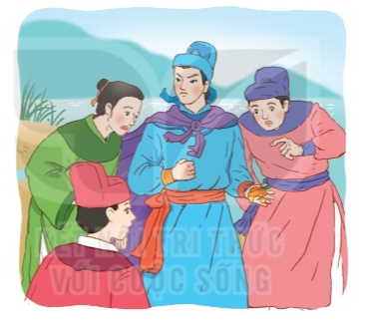
5
Việc Trần Quốc Toản vô tình bóp nát quả cam thể hiện điều gì?
Lòng yêu nước
Căm thù giặc

Slide 25
BÓP NÁT QUẢ CAM
Đọc lại toàn bài
Giặc Nguyên cho sứ thần sang giả vờ mượn đường để xâm chiếm nước ta. Thấy sứ giặc ngang ngược, Trần Quốc Toản vô cùng căm giận.
Biết vua họp bàn việc nước dưới thuyền rồng, Quốc Toản quyết đợi gặp vua xin đánh giặc. Đợi mãi không gặp được vua, cậu liều chết xô mấy người lính gác, xăm xăm xuống bến.
Gặp vua, Quốc Toản quỳ xuống tâu:
– Cho giặc mượn đường là mất nước. Xin bệ hạ cho đánh!
Nói xong, cậu tự đặt thanh gươm lên gáy, xin chịu tội.
Vua cho Toản đứng dậy, ôn tồn bảo:
– Quốc Toản làm trái phép nước, lễ ra phải trị tội. Nhưng còn trẻ mà đã biết lo việc nước, ta có lời khen.
Nói rồi, vua ban cho Quốc Toản một quả cam.
Quốc Toản ấm ức bước lên bờ: “Vua ban cho cam quý nhưng xem ta như trẻ con, không cho dự bàn việc nước”. Nghĩ đến quân giặc ngang ngược, cậu nghiến răng, hai bàn tay bóp chặt.
Khi trở ra, Quốc Toản xoè tay cho mọi người xem cam quý. Nhưng quả cam đã nát từ bao giờ.
(Theo Nguyễn Huy Tưởng)
Notes:
Tác giả bộ ppt Toán + TV2: Phan Thị Linh – Đà Nẵng
Sđt lh: 0916.604.268
+ Zalo: 0916.604.268
+ Facebook cá nhân: https://www.facebook.com/nhilinh.phan/
+ Nhóm chia sẻ tài liệu: https://www.facebook.com/groups/443096903751589
Hãy liên hệ chính chủ sản phẩm để được hỗ trợ và đồng hành trong suốt năm học nhé!

Slide 26
1
Sắp xếp từ ngữ dưới đây vào nhóm thích hợp.
Trần Quốc Toản
vua
thuyền rồng
quả cam
lính
sứ thần
thanh gươm
Từ ngữ chỉ người | Từ ngữ chỉ vật
Trần Quốc Toản
thuyền rồng
vua
lính
sứ thần
quả cam
thanh gươm
Notes:
Tác giả bộ ppt Toán + TV2: Phan Thị Linh – Đà Nẵng
Sđt lh: 0916.604.268
+ Zalo: 0916.604.268
+ Facebook cá nhân: https://www.facebook.com/nhilinh.phan/
+ Nhóm chia sẻ tài liệu: https://www.facebook.com/groups/443096903751589
Hãy liên hệ chính chủ sản phẩm để được hỗ trợ và đồng hành trong suốt năm học nhé!

Slide 27
2
Kết hợp ô chữ bên trái với ô chữ bên phải để tạo câu nêu hoạt động.
Câu nêu đặc điểm
trẻ tuổi mà dũng cảm.
Câu giới thiệu
Trần Quốc Toản
là một cậu bé có lòng yêu nước.
xô mấy người lính gác, xăm xăm xuống bến để gặp vua.
Notes:
GV cho HS tự đặt rồi chiếu câu tham khảo sau
Thầy cô tự thêm câu giúp người soạn nhé

Slide 28
VẬN DỤNG
Notes:
Tác giả bộ ppt Toán + TV2: Phan Thị Linh – Đà Nẵng
Sđt lh: 0916.604.268
+ Zalo: 0916.604.268
+ Facebook cá nhân: https://www.facebook.com/nhilinh.phan/
+ Nhóm chia sẻ tài liệu: https://www.facebook.com/groups/443096903751589
Hãy liên hệ chính chủ sản phẩm để được hỗ trợ và đồng hành trong suốt năm học nhé!

Slide 29
Trần Quốc Toản xin gặp vua
để làm gì?
A. gây sự chú ý
B. xin vua được đánh giặc
C. xin vua quả cam

Slide 30
Từ ngữ nào đúng khi nói về
Trần Quốc Toản?
A. nhút nhát
B. dũng cảm và yêu nước

Slide 31
Dặn dò
Notes:
Tác giả bộ ppt Toán + TV2: Phan Thị Linh – Đà Nẵng
Sđt lh: 0916.604.268
+ Zalo: 0916.604.268
+ Facebook cá nhân: https://www.facebook.com/nhilinh.phan/
+ Nhóm chia sẻ tài liệu: https://www.facebook.com/groups/443096903751589
Hãy liên hệ chính chủ sản phẩm để được hỗ trợ và đồng hành trong suốt năm học nhé!

